Slide 1
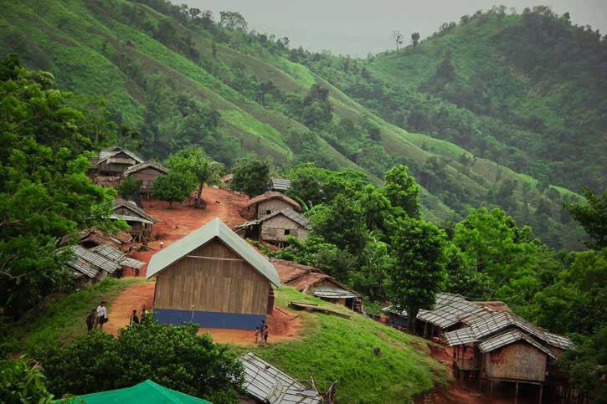
স্বাগতম
Notes:
স্বাগতম স্লাইডটি পাঠসংশ্লিষ্ট করা হয়েছে। ছবি নিয়ে শিক্ষার্থী প্রশ্ন করলে উত্তর দিতে হবে, না করলে এই স্লাইড নিয়ে আলোচনা নিষ্প্রয়োজন।

Slide 2
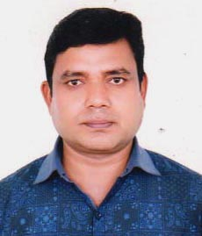
পরিচিতি
মোঃ মতিউর রহমান (বিপ্লব)
সহকারী শিক্ষক
Adarsha Ucho Biddaloy
motiur.pil.42@gmail.com

Slide 3
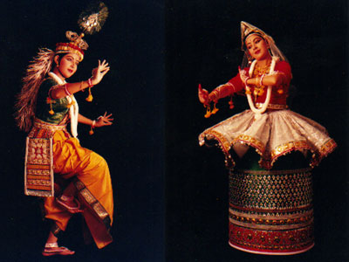
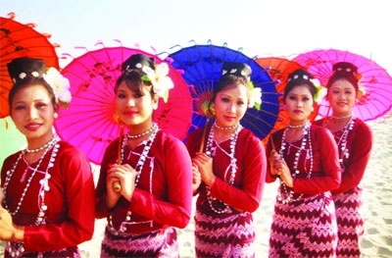
বাংলাদেশের ক্ষুদ্র জাতিসত্তা
উপরেরটি মণিপুরি এবং নিচেরটি মারমা উপজাতির নৃত্য
দুটি ভিন্ন উপজাতির নৃত্য
তাহলে কোনটি কোন উপজাতির নৃত্য?
দুটি চিত্রের নৃত্যের মধ্যে কী কোন পার্থক্য দেখা যায়?
Notes:
মারমা ও মণিপুরি ক্ষুদ্র জাতিসত্তা

Slide 4
শিখনফল
এ পাঠ শেষে শিক্ষার্থীরা-
১। নির্বাচিত অংশটুকু শুদ্ধ উচ্চারণে পড়তে পারবে।
২। নতুন শব্দগুলো ব্যবহার করে অনুচ্ছেদ গঠন করতে পারবে।
৩। মারমা ও মণিপুরি ক্ষুদ্র জাতিসত্তা সম্পর্কে বলতে পারবে।
Notes:
শিক্ষকের জন্য শিখনফল , শিক্ষার্থীদের নাও দেখানো যেতে পারে।

Slide 5
আদর্শ পাঠ
সরব পাঠ

Slide 6
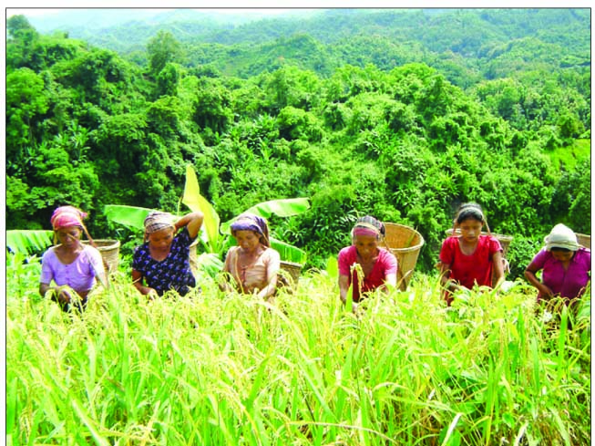
এসো তাহলে শব্দার্থসমূহ শিখে নেই
উপাধি, যা নামের শেষে যোগ করে বংশ পরিচয় দেয়া হয়
পদবি
জুম
পাহাড়ে চাষাবাদের বিশেষ পদ্ধতি
1/11/2020
6

Slide 7
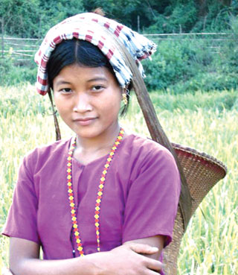
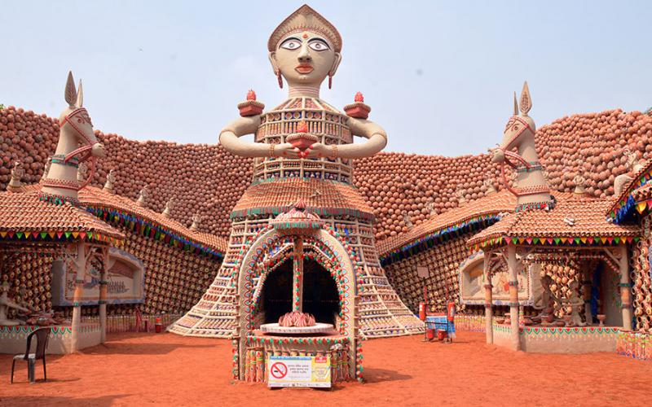
এসো তাহলে শব্দার্থসমূহ শিখে নেই
মেয়েদের ব্লাউজ জাতীয় জামা
বেদাই আংগি
পূজা বা সভা-সমিতির জন্য ছাদযুক্ত চত্বর
মণ্ডপ
1/11/2020
1/11/2020
সাবরিনা জেরিন,বিসিপিএসসি
7
7

Slide 8
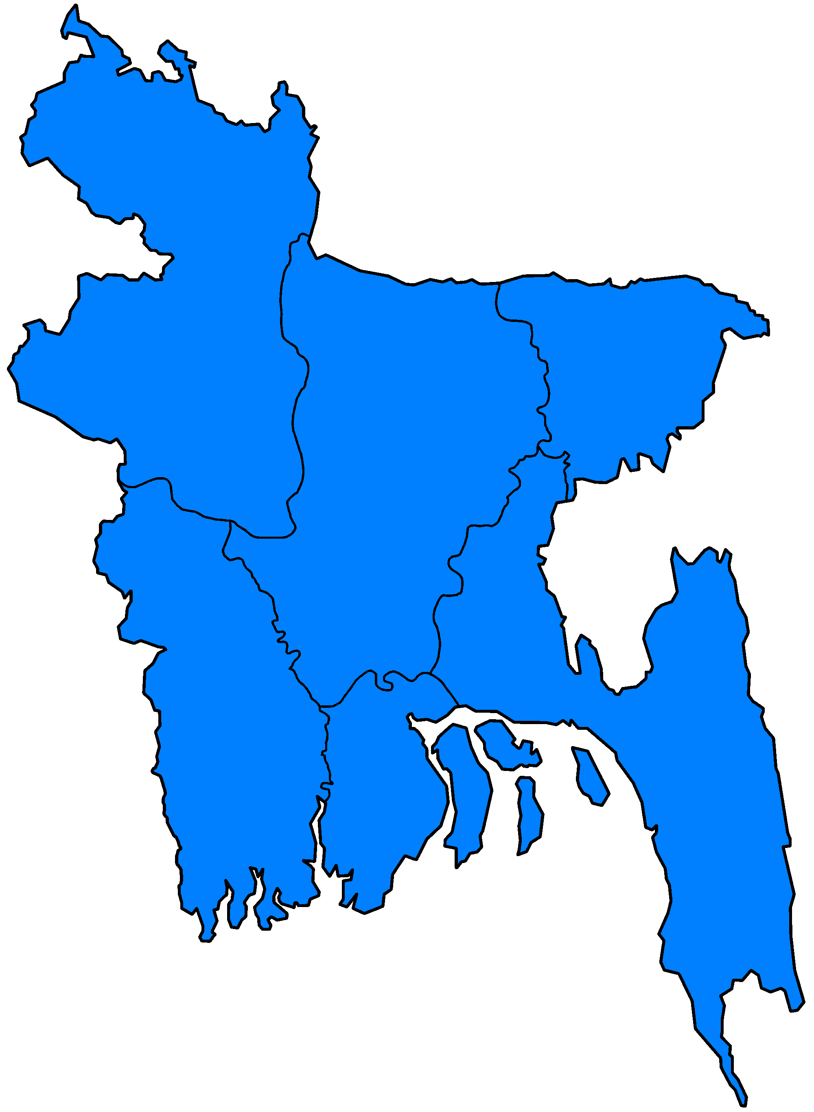
মারমা
বান্দরবান, রাঙামাটি ও খাগড়াছড়ি
পেলেংসা, রিগ্রেসা, থংসা, ফ্রাংসা, মারোস ইত্যাদি
মারমারা প্রধানত কোন জেলায় বসবাস করে?
মারমা জনগোষ্ঠীর গোত্রগুলোর নাম বল।

Slide 9
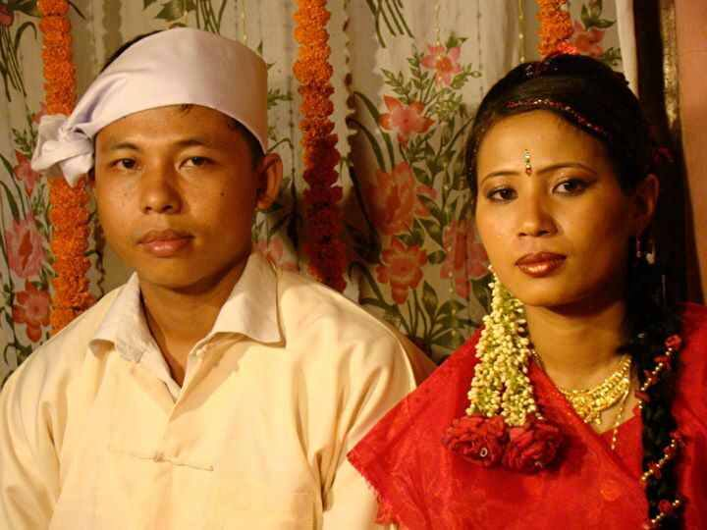
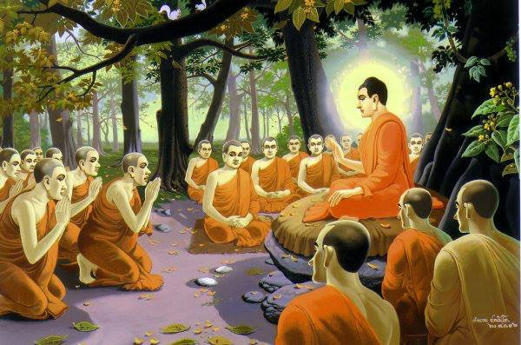
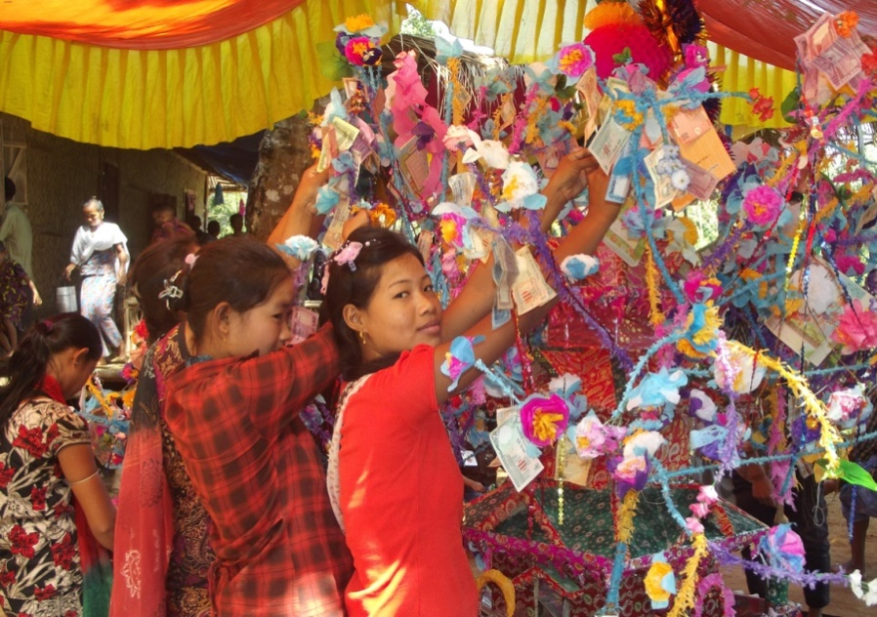
মারমারা প্রাচীন কাল থেকেই বৌদ্ধ ধর্মাবলম্বী
বিয়ের সময় ধর্মীয় ও লোকাচার মিলিয়ে নানা অনুষ্ঠান পালন করা হয়।
মারমারা কোন ধর্মাবলম্বী?
বিয়ে অনুষ্ঠান কেমন হয়?

Slide 10
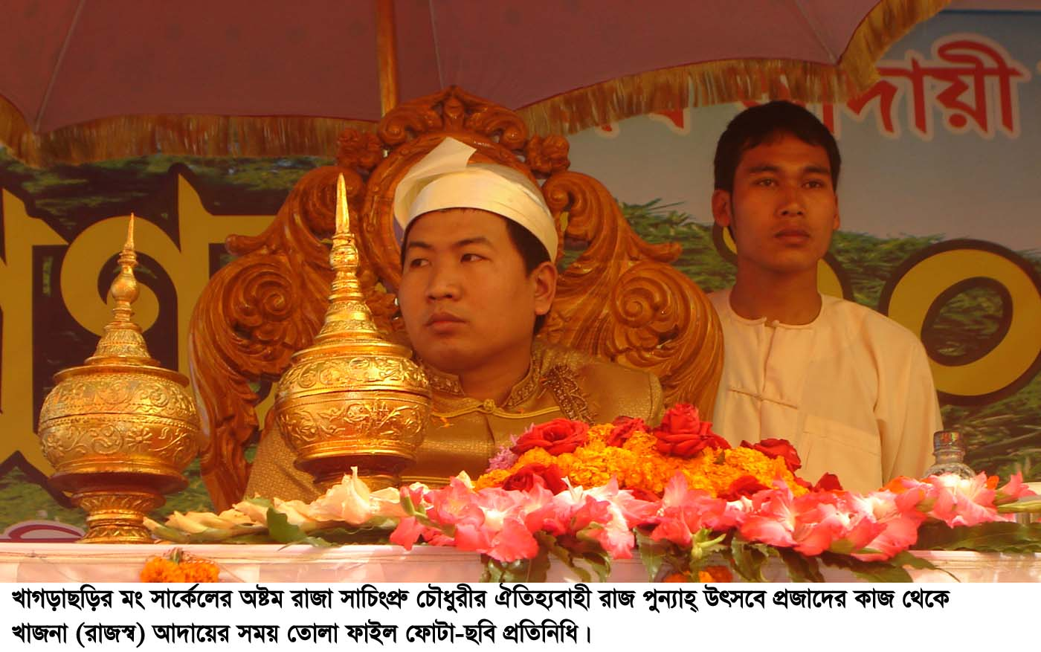
রাজাই প্রধান
রোয়াজা –ফাইনসি (গ্রাম প্রধান)
চগইং-চেয়ে
দগইং- দমদা বেমসা
তাইংসা-তগংগং
বোয়াসি
হেডম্যান কারবারি
মারমাদের সামাজিক শাসন ব্যবস্থায় প্রধান কে?
রাজার অধীন আর কারা থাকেন?

Slide 11
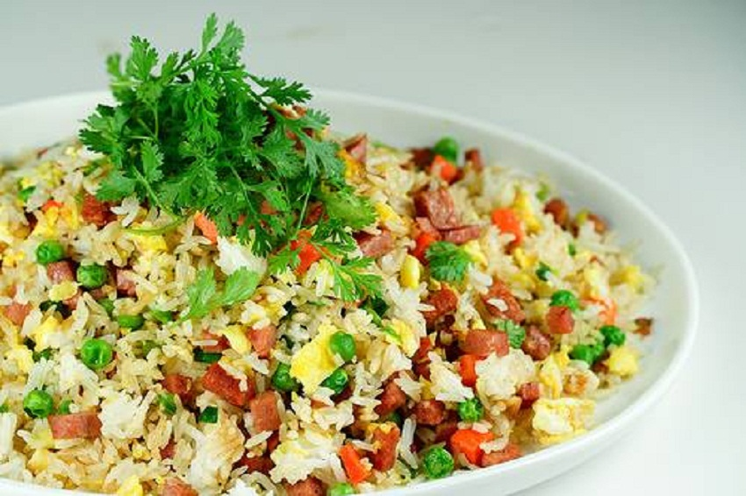
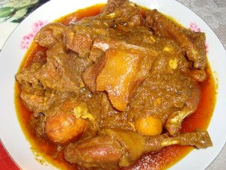
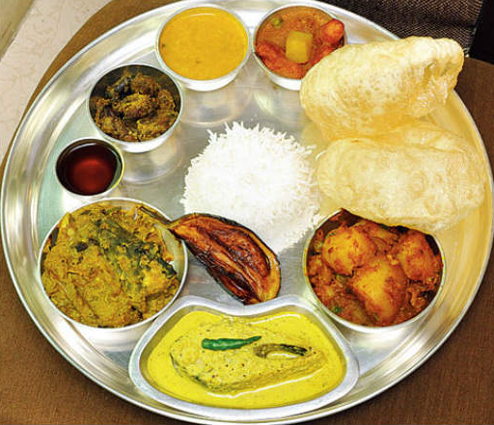
চাকমারা সাধারণত ভাত, মাছ, শুটকি, পাখির মাংস এবং বনজ তরি-তরকারি খেয়ে থাকে।
চাকমারা সাধারণত কী খেয়ে থাকে?

Slide 12
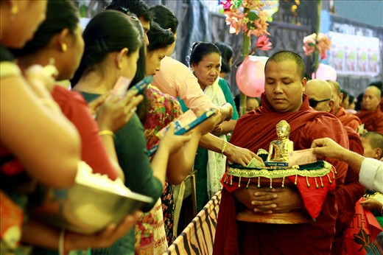
চাকমারা বৌদ্ধ ধর্মাবলম্বী হলেও বিভিন্ন দেব দেবীর পূজা এবং নানা আচার অনুষ্ঠান পালন করে। তাদের বড় উৎসব সাংগ্রাই। এই উৎসব তিন দিন ধরে চলে।
চাকমাদের ধর্ম ও উৎসব সম্পর্কে বল।

Slide 13
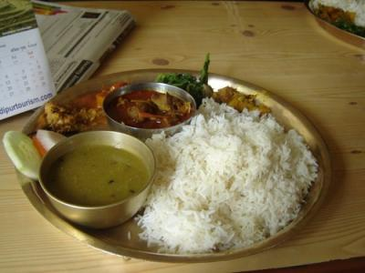
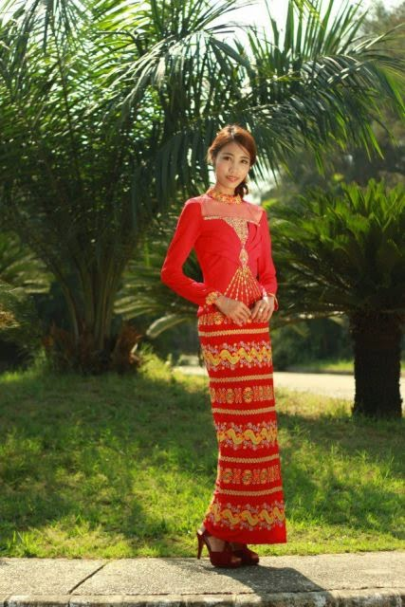
একক কাজ
আজকের পাঠের কোন কোন শব্দের সাথে ছবি দুটির মিল রয়েছে তা খাতায় লেখ।

Slide 14
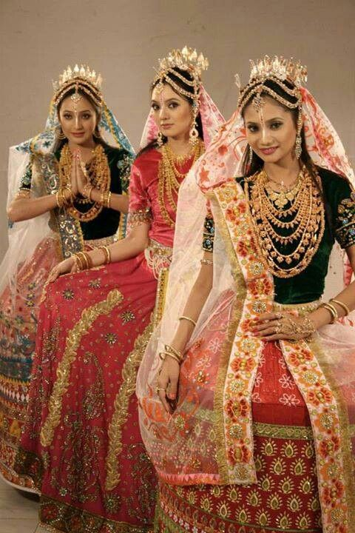
মণিপুরি
ভারতের মণিপুর রাজ্যে
চিত্রটি বাংলাদেশের কোন ক্ষুদ্র জনগোষ্ঠীর?
এদের আদি নিবাস কোথায়?

Slide 15
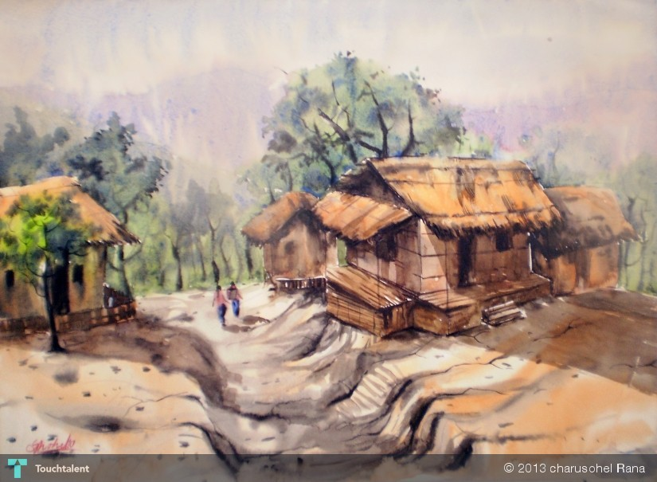
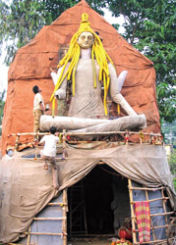
মণিপু্রিরা কয়েকটি পরিবার নিয়ে গড়ে তোলে পাড়া। প্রতিটি পাড়াতেই থাকে দেবমন্দির ও মণ্ডপ। মণ্ডপকে ঘিরেই তাদের সামাজিক ও ধর্মীয় কর্মকাণ্ড।
মণিপুরিদের সামাজিক অবস্থান কেমন?

Slide 16
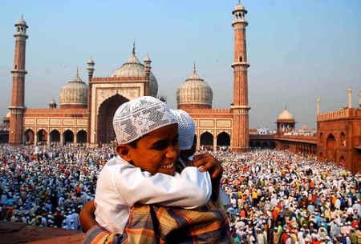
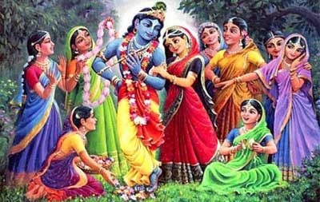
মণিপু্রিদের প্রাচীন ধর্মের নাম ‘আলোকপা’। এখন অধিকাংশই সনাতন ধর্মের চৈতন্যমতের অনুসারী। এদের উল্লেখযোগ্য অংশ ইসলাম ধর্মের অনুসারী।
মণিপুরিদের ধর্ম সম্পর্কে কী জান তা বল।

Slide 17
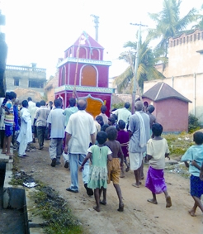
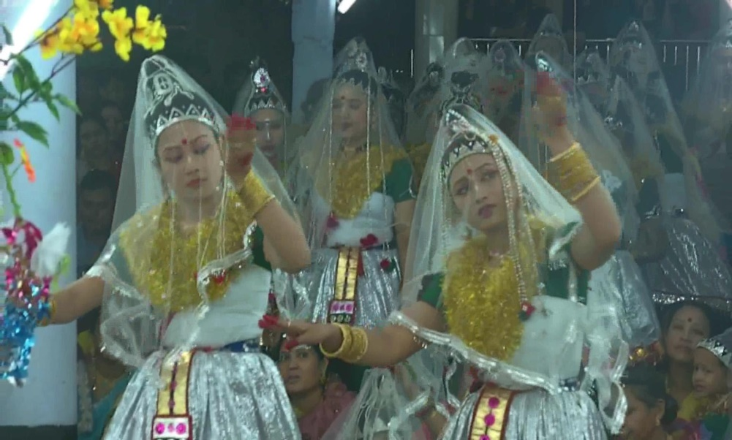
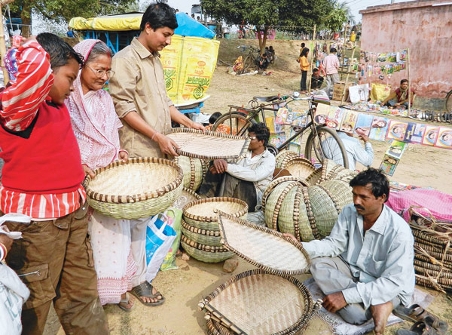
মণিপু্রিদের প্রধান উৎসব রাস উৎসব, রথযাত্রা ইত্যাদি। রাস উৎসব উপলক্ষে রাসনৃত্য ও মেলার আয়োজন করা হয়।
মণিপুরিদের প্রধান উৎসব কী?

Slide 18
দলগত কাজ
মণিপুরি জাতিসত্তার সংকৃতি সম্পর্কে দশটি বাক্য দলে আলোচনা করে লেখ।

Slide 19
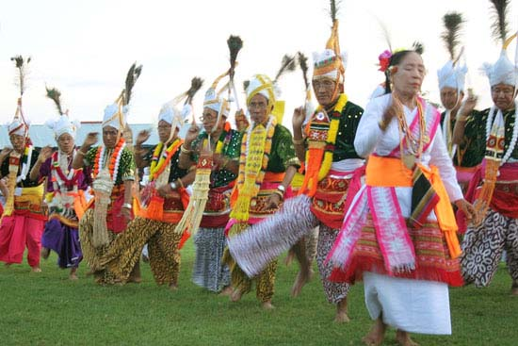
মণিপু্রি পুরুষেরা সাধারণ ধুতি, গামছা, জামা ইত্যাদি পরিধান করে। মেয়েরা নিজেদের তৈরি ফানেক, ব্লাউজ আর ওড়না জাতীয় ‘ইন্নাফি’। তবে বিশেষ ধর্মীয় ও সামাজিক অনুষ্ঠানে কারু কার্যময় দামি পোশাক পরে।
মণিপুরিদের পোশাক কেমন?

Slide 20
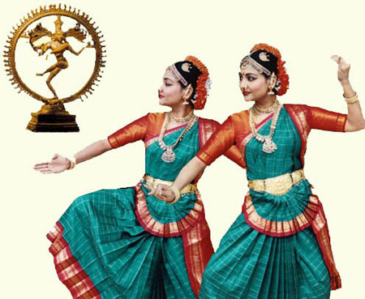
দলগত কাজ
বাংলাদেশের মণিপুরিদের সংস্কৃতি র সমৃদ্ধি সম্পর্কে চারটি বাক্য লেখ।

Slide 21
মূল্যায়ন
বহুনির্বাচনী প্রশ্ন- 1
১। মারমারা কোন ধর্মাবলম্বী?
(ক) ইসলাম
(খ) বৌদ্ধ
(গ) সনাতনী
(ঘ) খ্রিষ্টান

Slide 22
বহুনির্বাচনী প্রশ্ন
২। বাংলাদেশে মারমাদের বসবাস রয়েছে-
i. বান্দরবান
ii. রাঙামাটি
iii. খাগড়াছড়ি
নিচের কোনটি সঠিক?
(ক) i ও ii
(খ) ii ও iii.
(গ) i ও iii
(ঘ) i, ii ও iii.

Slide 23
বহুনির্বাচনী প্রশ্ন
নিচের উদ্দীপকটি পড়ে সংশ্লিষ্ট প্রশ্নের উত্তর দেওয়ার চেষ্টা কর ।
রনি বাংলাদেশের একটি ক্ষুদ্র জাতিসত্তার নৃত্য দেখে মুগ্ধ হয়। সেই ক্ষুদ্র জনগোষ্ঠীর প্রধান উৎসব রাস উৎসব এবং রথযাত্রা।
৩। উদ্দীপকের ক্ষুদ্র জাতিসত্তার নাম কি?
(ক) গারো
(খ) হাজং
(গ) মণিপুরি
(ঘ) মারমা

Slide 24
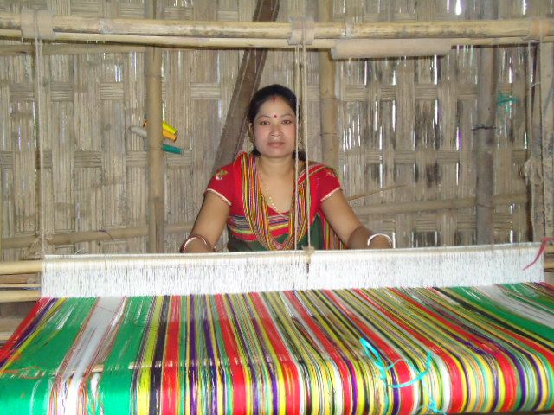
বাড়ির কাজ
মণিপুরিদের তৈরি পোশাক আমাদের অর্থনীতিকে কীভাবে সমৃদ্ধ করেছে সে সম্পর্কে ৫টি বাক্য লিখে নিয়ে আসবে।

Slide 25
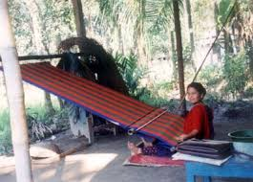
ধন্যবাদ

